Slide 1

LOS PLACERES DE MOSTAZAL
GRUPO RANCHERO TROPICAL
DOSSIER 2025

Slide 2
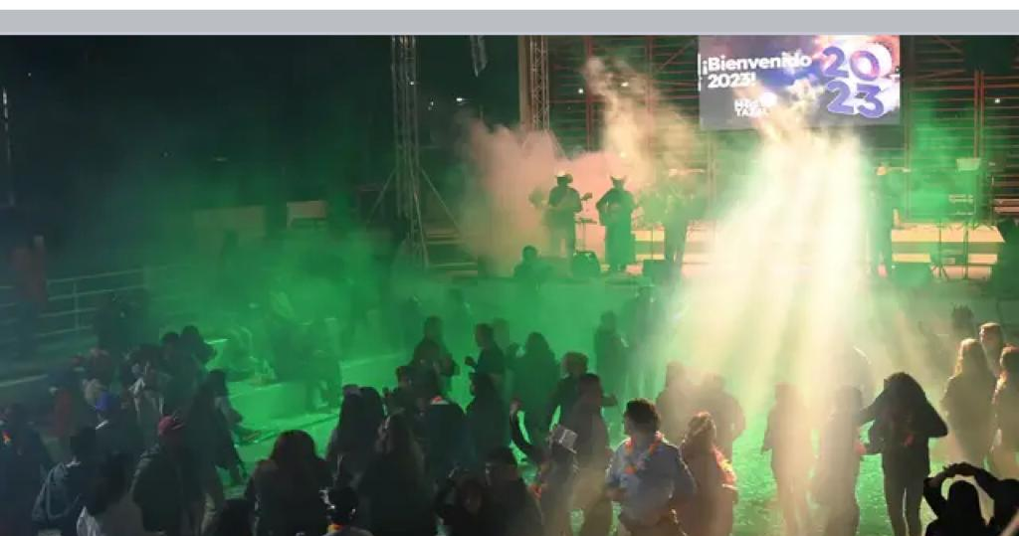
EL AUTENTICO GENERO RANCHERO TROPICAL
Grupo Ranchero Tropical de la Sexta Región de Chile - Fiestas - Shows en Vivo y bailables - Eventos musicales

Slide 3
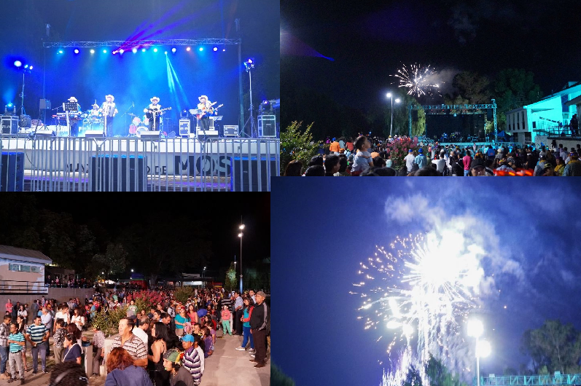
Nuestro principal objetivo es de brindar alegría y diversión a todo nuestro publico en su celebración.
El grupo se inicia en marzo del año 2002
Estilos:
Música Popular Corridos o Norteñas, Rancheras, Cumbia tradicional, Cumbias Rancheras.
Tienes acceso a toda nuestra música a través de You tube y Facebook

Slide 4
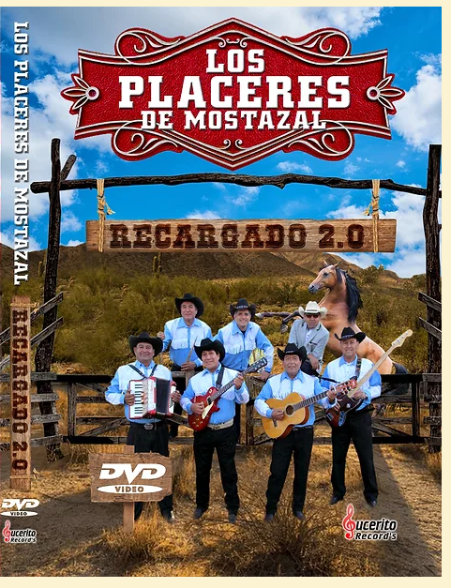
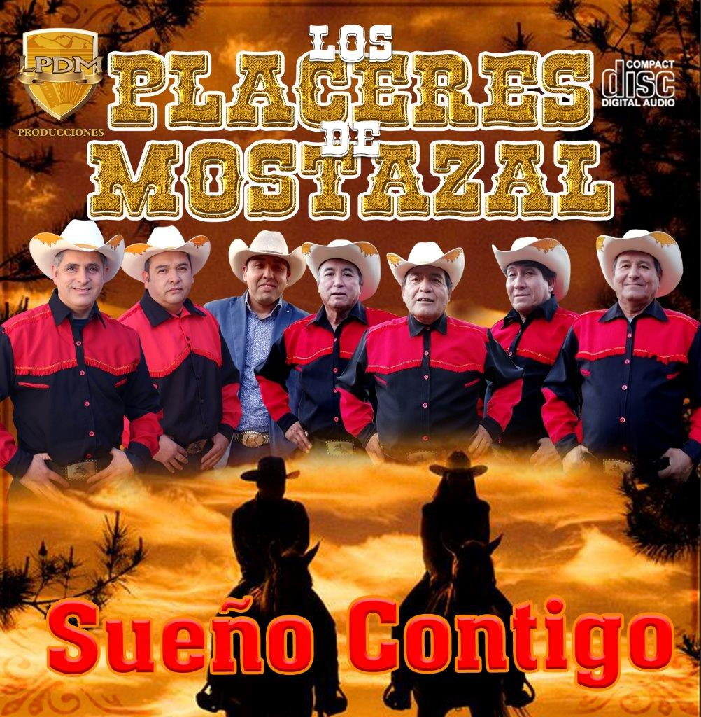
DISCOS GRABADOS
Disco: SUEÑO CONTIGO (CD)
Año : 2019
Sello : Independiente
Disco: RECARGADO 2.0
(DVD)
Año : 2018
Sello : Lucerito records

Slide 5
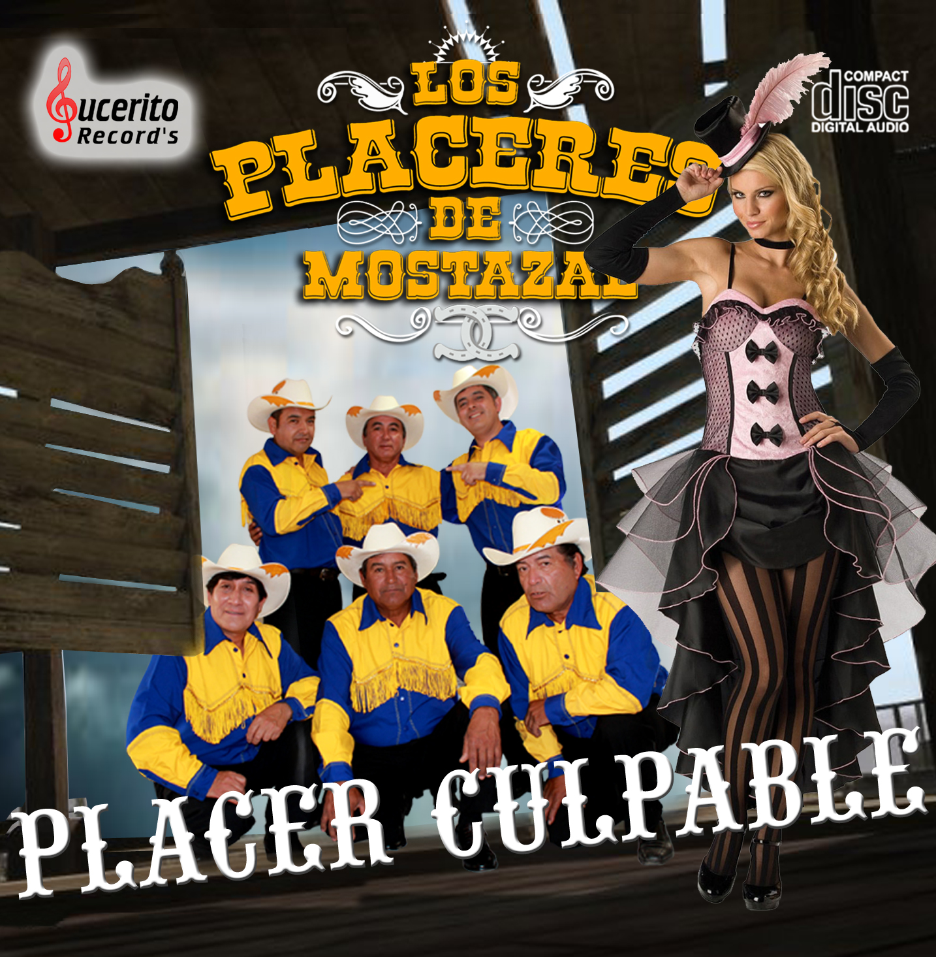
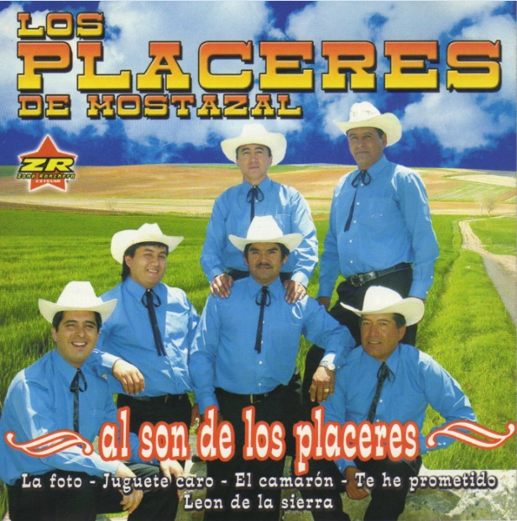
DISCOS GRABADOS
Disco: PLACER CULPABLE (CD)
Año : 2016
Sello : Lucerito Records
Disco: AL SON DE LOS PLACERES (CD)
Año : 2007
Sello : Zona Ranchera

Slide 6
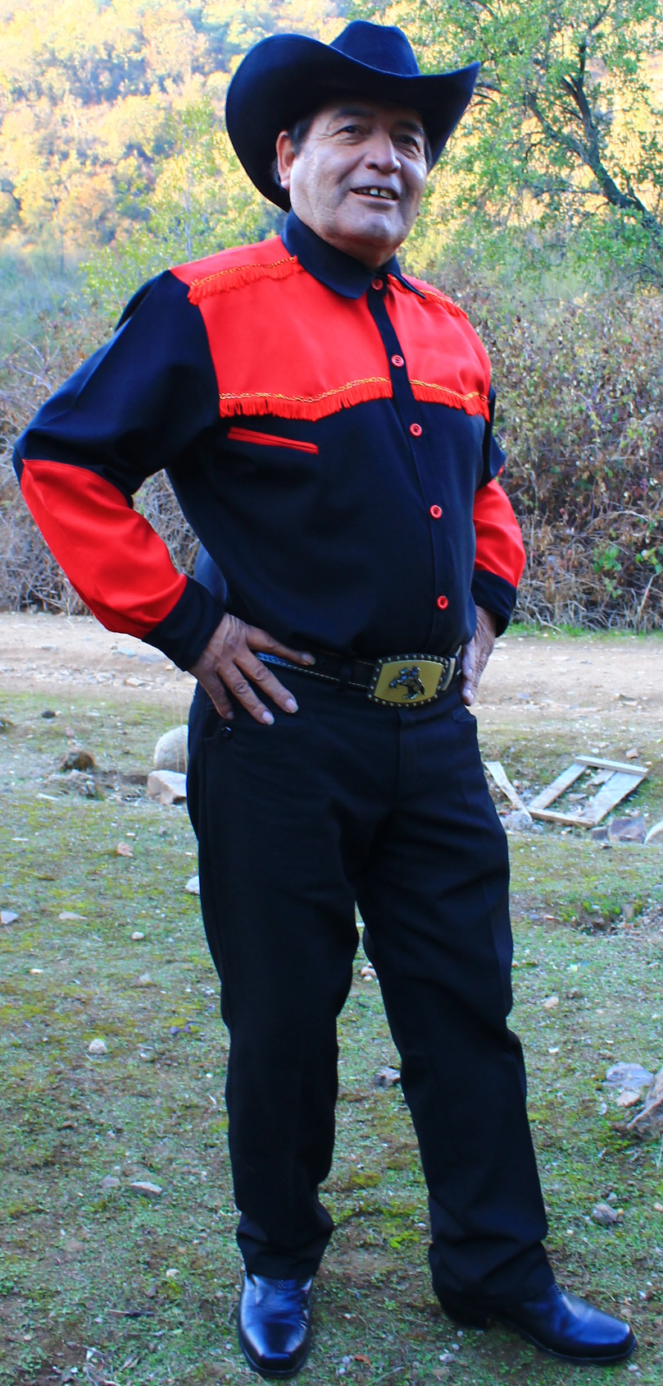
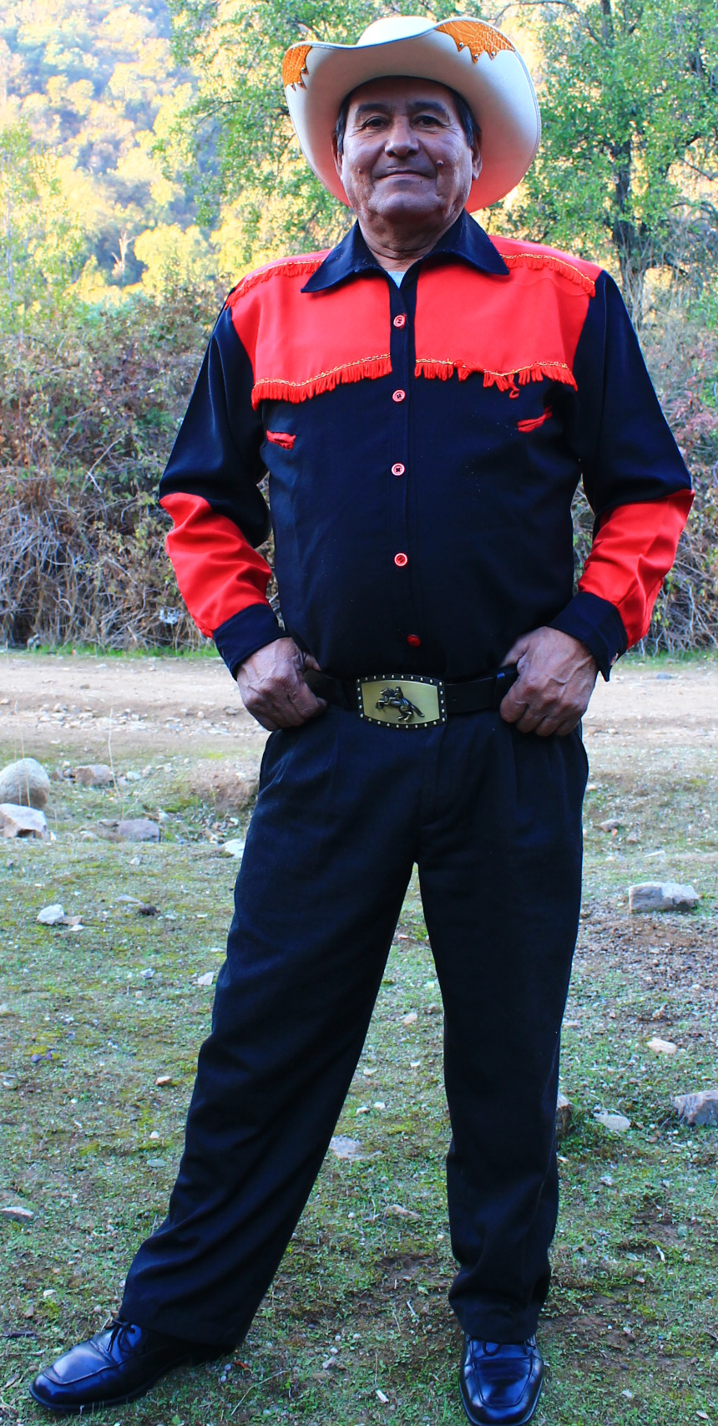
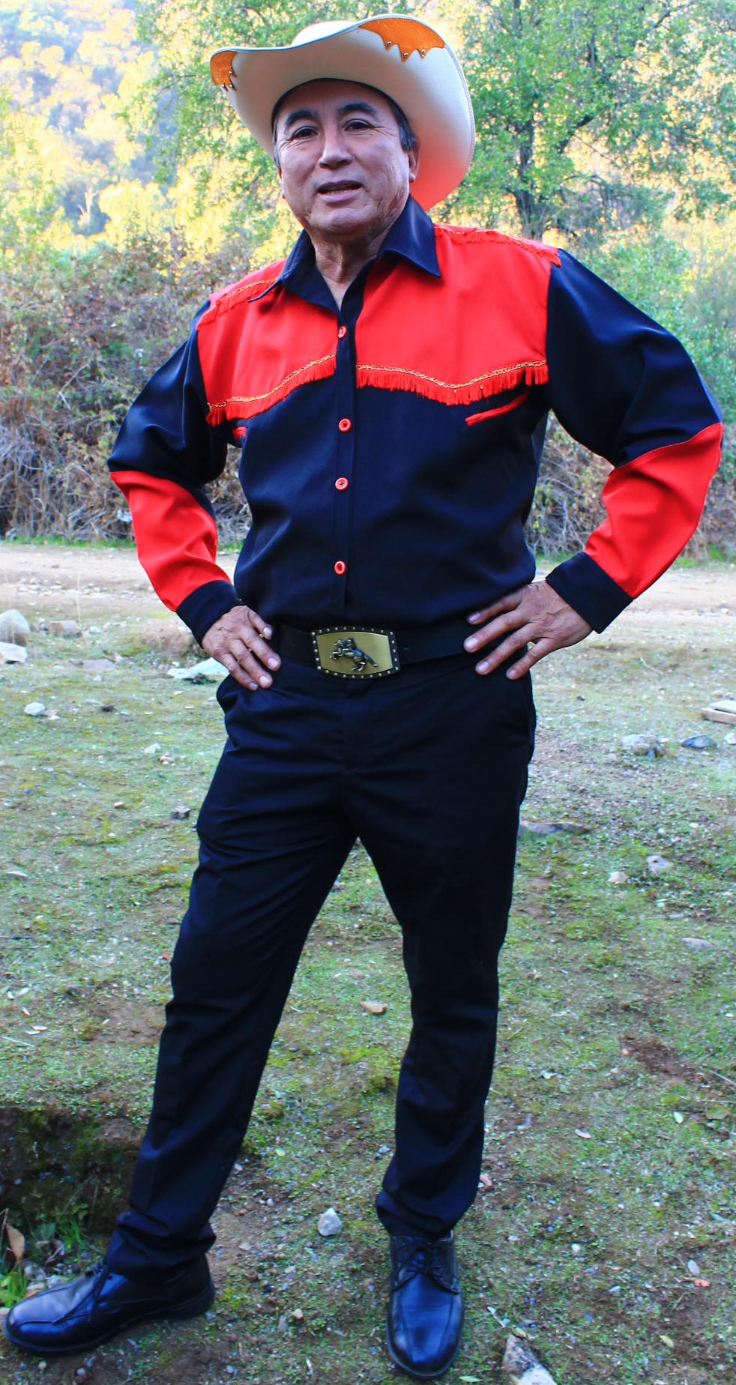
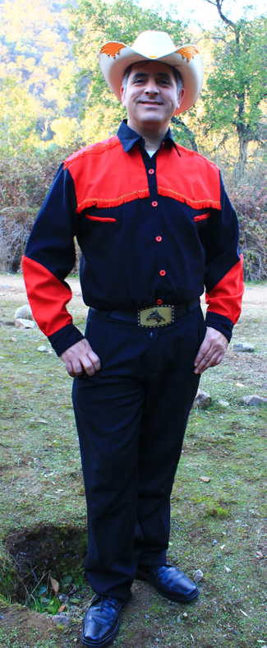
MUSICOS HISTORICOS
Raul Matus Cantante Primera Voz –
Calidad unica
Rigoberto Gonzales Cantante Primera
y segunda Voz
El mejor aordeonista
Fernando Agüero Baterista – el hombre del estilo musical
Jorge Villaseca– Teclados y Coros

Slide 7
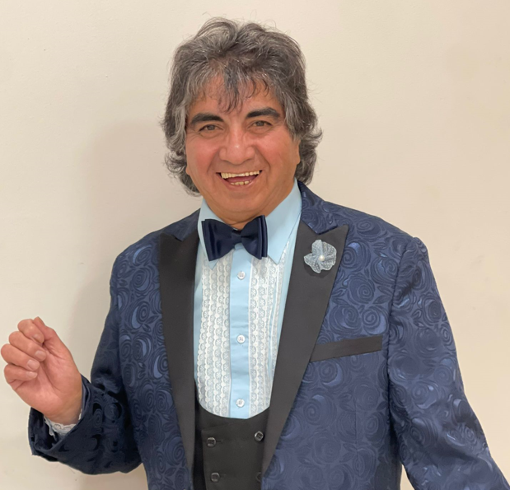
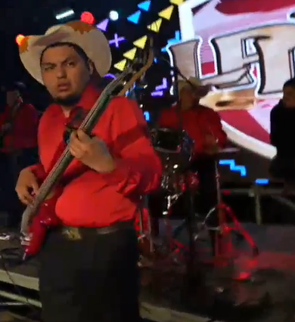
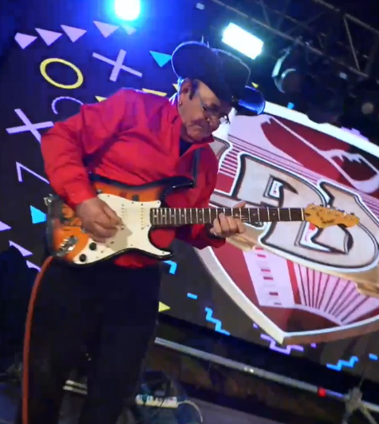
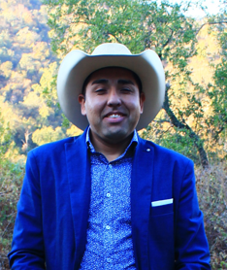
LOS OTROS MUSICOS
Cantante y percusión / congas David Cornejo
Bajista
Camilo Madrid
Guitarrista
Juan Muñoz
Wira y Animacion
David Hernandez

Slide 8
Actuaciones Shows - Nuestra Historia Parte I
- Festival Mostazal Canta, San Francisco de Mostazal, Ilustre Municipalidad de Mostazal (2006).
- Celebración Fiestas Patrias Chile Chico y Puerto Guadal, Ilustre Municipalidad de Chile Chico (2008).
- Fiesta Costumbrista – Pelarco, Ilustre Municipalidad de Pelarco (2008).
- Carnaval de Codegua – Ilustre Municipalidad de Codegua (2009).
- Celebración Fiestas Patrias 2009 , 2011, 2012, 2014, 2018, 2019, 202, 2023 Ilustre Municipalidad de Mostazal.
- Celebración Fiestas Patrias 2013, Sector Barrancas, Pichilemu.

Slide 9
Actuaciones Shows - Nuestra Historia parte II
- Noche Ranchera, Aniversario de Graneros, Ilustre municipalidad de Graneros. (2007 – 2008 – 2009 – 2010 – 2011 –
- Noche Ranchera Verano 2013, Ilustre Municipalidad de Graneros. (2013) .
- Celebración Fiesta Año Nuevo 2015-2016-2022 Parque la Terraza Ilustre Municipalidad de Mostazal.
­- Fiesta Trilla a yegua suelta sector de Cuarteles sur - Parral - Enero 2014 y 2015.
- Celebración Fiesta semana Marquina Febrero 2015, comuna de los Marcos, Corporación Cultural, Ilustre Municipalidad de Mostazal.-
- Celebración Fiestas Patrias 2015 Ilustre Municipalidad de Codegua.

Slide 10
Actuaciones Shows - Nuestra Historia parte III
- Celebración Fiestas costumbristas Itinerantes, sectores El Carmen, Tunca, La Blanquina, Estadio
Municipal de Codegua - Octubre 2015 / 2016 / I. Municipalidad de Codegua.
- Actuación pre-grabada para Capsulas Audiovisual para I Municipalidad de Codegua año 2020
- Presentación artística para el programa Rosario en pantalla 2021, arte regional, centro cultural de Rosario I Municipalidad de Rengo.
- Presentación artistica en fiesta costumbrista aniversario de Mostazal 2023
- Varias presentaciones para distintos festivales rancheros, fiestas costumbristas y eventos masivos.

Slide 11


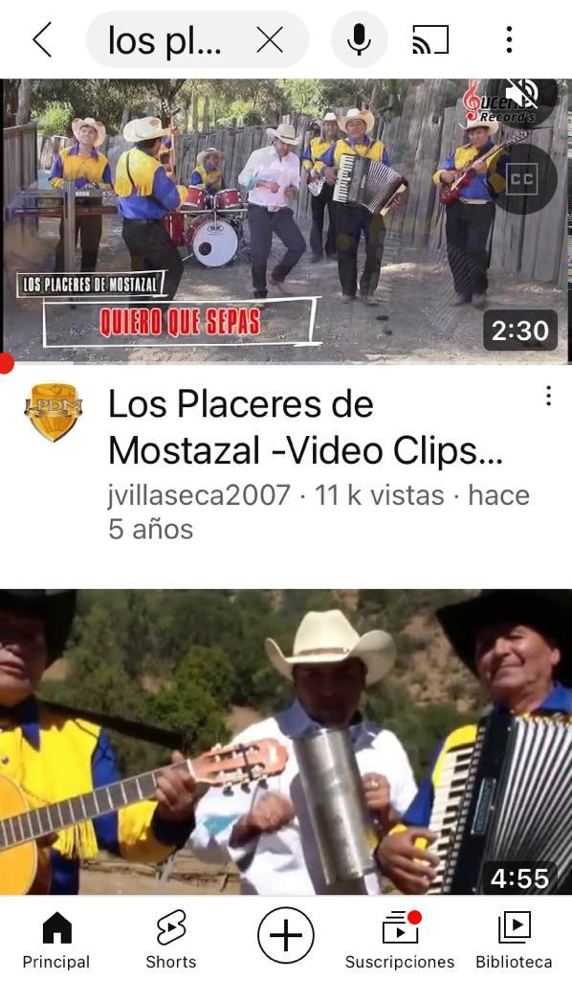
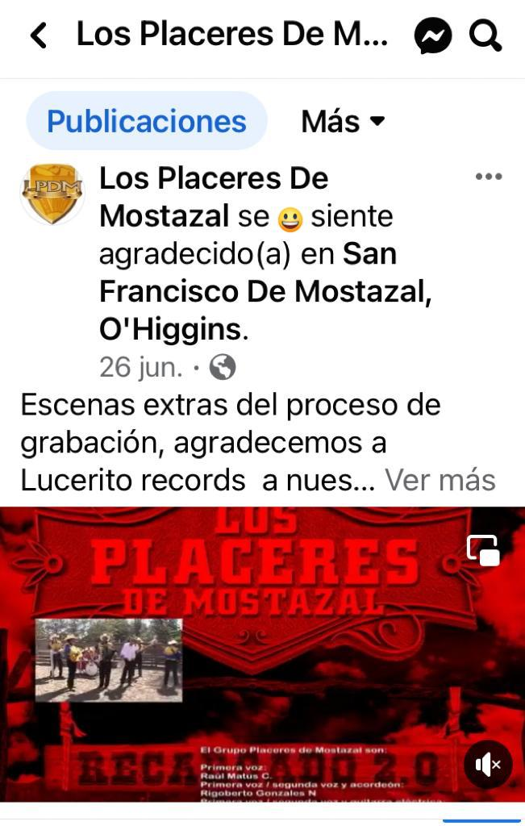
Contacto
Redes Sociales
LOS PLACERES DE MOSTAZAL
Directores Artísticos
Fernando Agüero / 9 8928 5665
David Cornejo / 9 7626 7720
Representante legal
Jorge Villaseca / 9 9447 9677
jvillasecas@hotmail.com

